Slide 1
Kartrobot
TSEA29 - G07
Notes:
Felix

Slide 2
Agenda
Översiktlig beskrivning
Redovisning av det tekniska resultatet
Hur vi arbetar och löst praktiska problem
Varför oss?
Frågor
Notes:
Felix

Slide 3
Översiktlig besrkivning

Slide 4
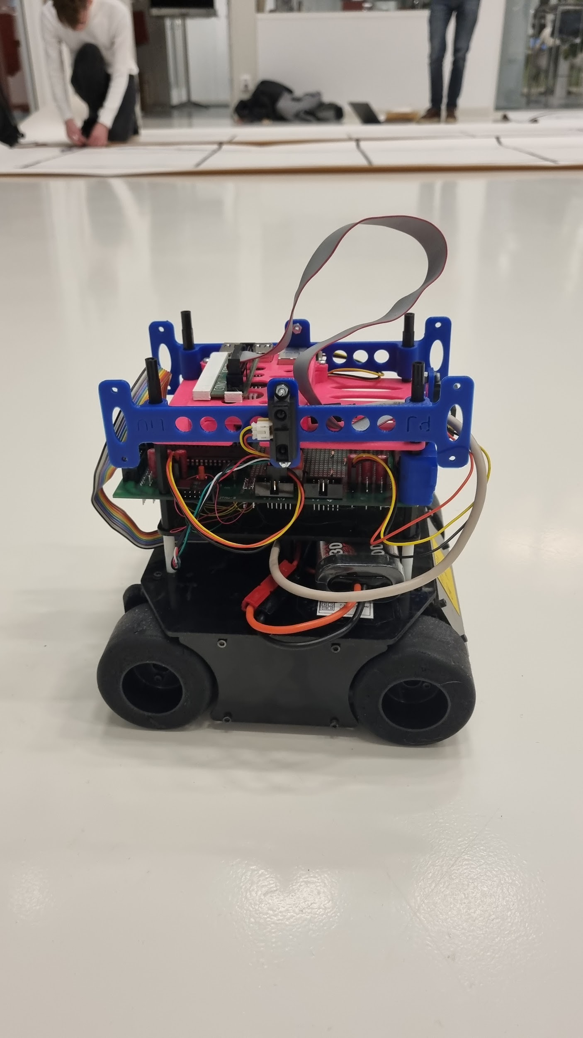
Översikt
Autonom robot som kartlägger en bana
Styralgoritm
Moduluppbyggd
Specificerat gränssnitt
Självständig
Kartläggning görs i roboten
Användargränssnitt för uppritning & hantering
Trådlös kommunikation
Notes:
Jacob

Slide 5
Redovisning av det tekniska resultatet

Slide 6
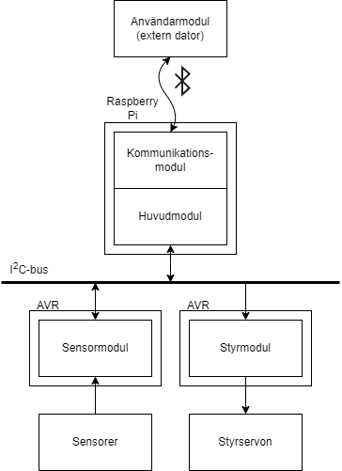
Gränssnitt
Inter-Integrated Circuit (I²C)
1 buss
RPi master, 2 st AVR slavar
En byte skickas åt gången (Write & Read)
Python-bibliotek SMbus
Bluetooth
Mellan RPi och extern dator
BT inbyggt på RPi
Python-bibliotek Socket
Notes:
Hannes

Slide 7
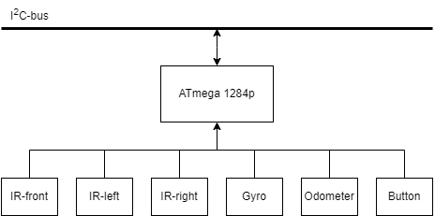
Sensormodul
Byggd på en AVR (ATmega 1284p)
Flera sensorer
3 st IR-avståndsmätare, 1 st odometer, 1 st gyroskop & 1 st dubbel tryckknapp
Huvudloop med avbrott
Analog & digital data
AD-omvandling
Avbrott
TWI (I²C)
Slav (receiver & transmitter)
Write - välja data; Read - läsa vald data
Notes:
Felix

Slide 8
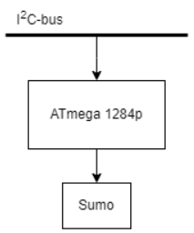
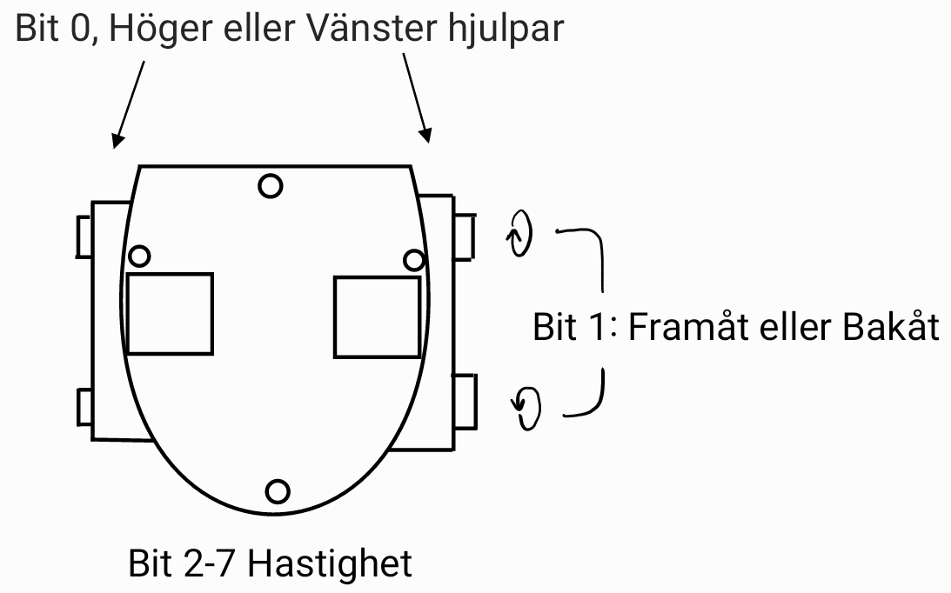
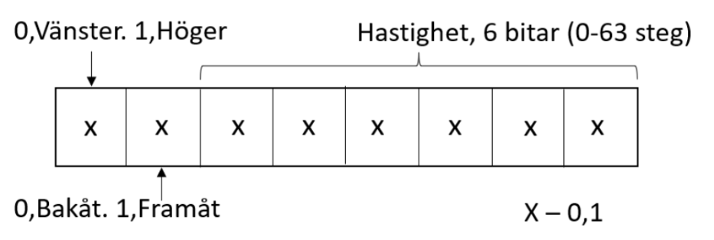
Styrmodul
Kontrollerar robotens motorer
Byggd på en AVR (Atmega1284p)
8-bitars insignalsvektor
Huvudloop med avbrott
TWI (I²C)
16-bitars Timer, Fast PWM (Pulse Width Modulation) Mode
PWM, Bra för strömreglering.
Kopplad till Sumo
8-Bitars insignals vektor
Notes:
Christoffer

Slide 9
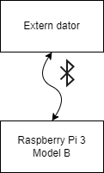
Kommunikationsmdodul
Byggd på RPi (Raspberry Pi 3 Model B)
Kommunikation med Bluetooth
Använder Python-biblioteket socket
Servern för Bluetooth byggd på RPi
Skickar data från sensormodul och sökalgoritmen
Notes:
Jacob

Slide 10
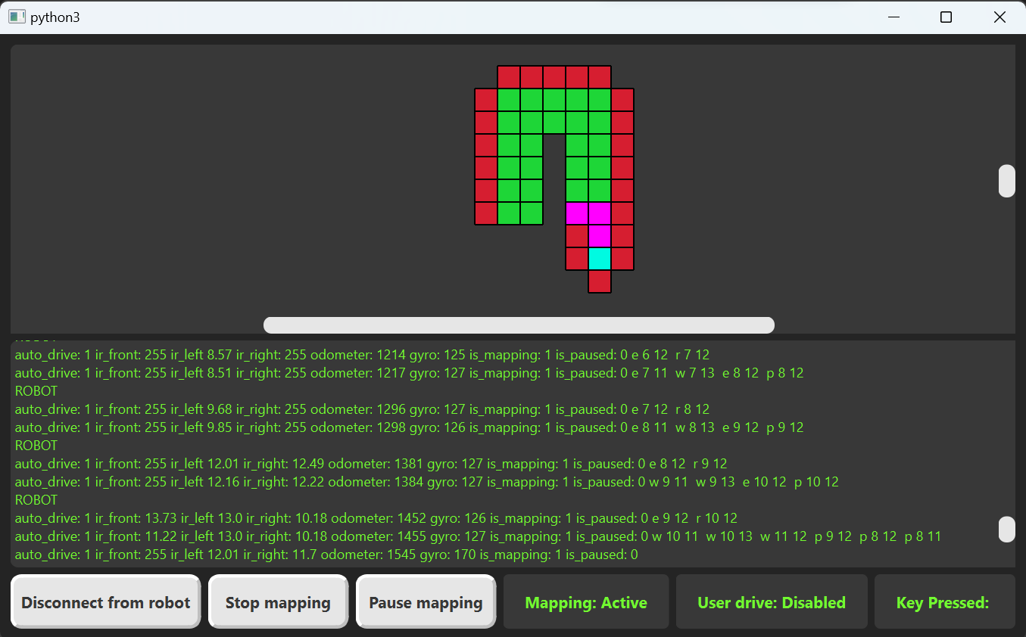
Användarmodul
Skrivet i Python
På extern dator
PySide6
Python bibliotek för QT omgjort Från C++
Liten mängd QSS
Funktioner
Uppritning av karta
Terminal för inkommande data
Knappar
Inforutor
Manuell styrning
Notes:
Hannes

Slide 11
Huvudmodul
Byggd på samma RPi som kommunikationsmodul
“Spindeln i nätet”
Master på I²C-bussen
Ber om data från sensormodul
Kör SLAM-algoritm i Python
Skriver styrkommandon till styrmodul
Färdigställer och tillhandahåller data till kommunikationsmodul
Väljer autonomt/manuellt körläge
Väljer om bluetooth extern dator ska användas
Notes:
Filip

Slide 12
Hur vi arbetat och löst praktiska problem

Slide 13
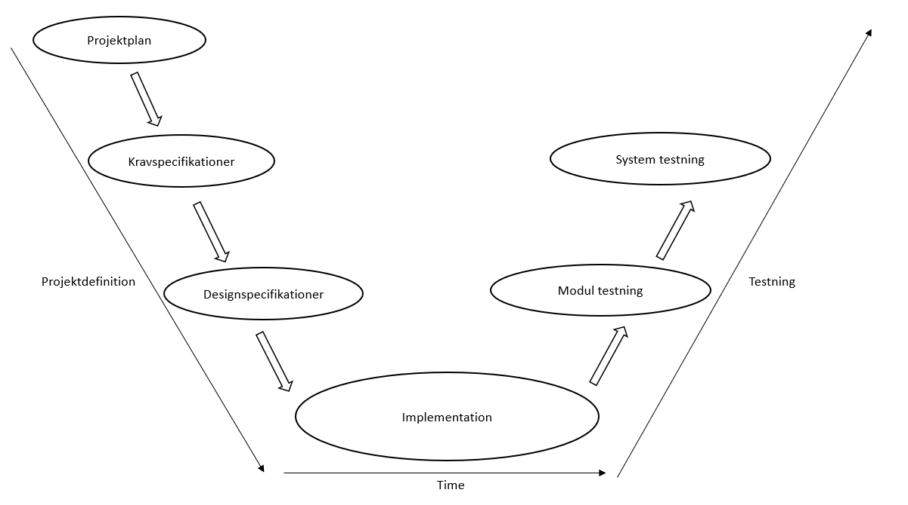
Arbetsätt
V-model
XP-principer
Parprogrammering
Testdriven utveckling (TDD)
Modul-branches
En bransch per modul för parallellt arbete.
Projekt utformat efter V-model
Notes:
Christoffer

Slide 14
Praktiska problem

Slide 15
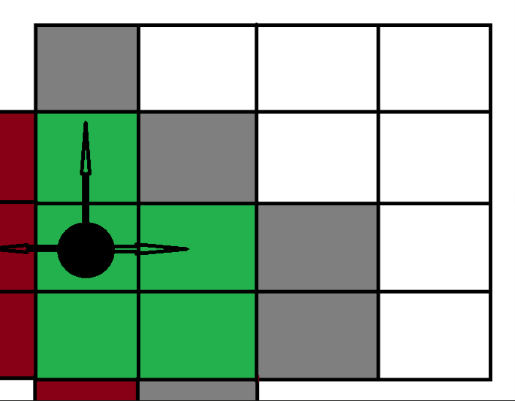
Sökning
Kartan
2-dimensional array
4 st sorters rutor
Okända, besökta, obesökta och väggar
“Left-first” - DFS
Prioriterar obesökta rutor till vänster om roboten
Lägger på rutor till höger om och framför roboten först på avsöknings-stacken
Smart avsökning
Säkerställer att en ruta borde besökas
Rutor som är omringade av kända rutor kastas ur avsöknings-stacken
Notes:
Mikael

Slide 16
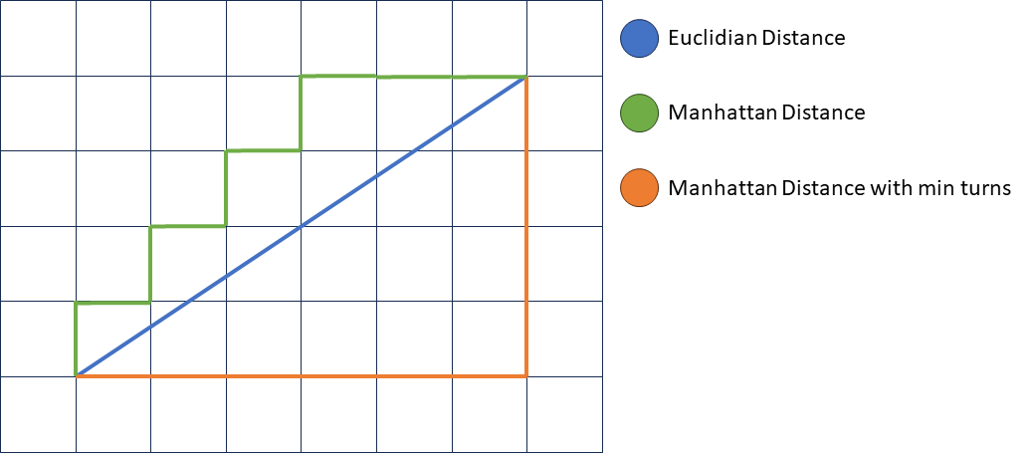
Pathfinding
Hitta bästa väg till känd ruta
Breadth first search (BFS)
Likt DFS med kö istället för stack
Roboten behöver inte röra sig när algoritmen utförs
Enkelt att implementera
A* search algorithm
Manhattan Distance
Väg med färre svängar mer effektiv & mindre felmarginal
Prioritetskö med heuristik för väg med minst antal svängar
Genomför båda och jämför
A* använder en heuristik vilket kan leda till fel i vissa fall
Notes:
Felix

Slide 17
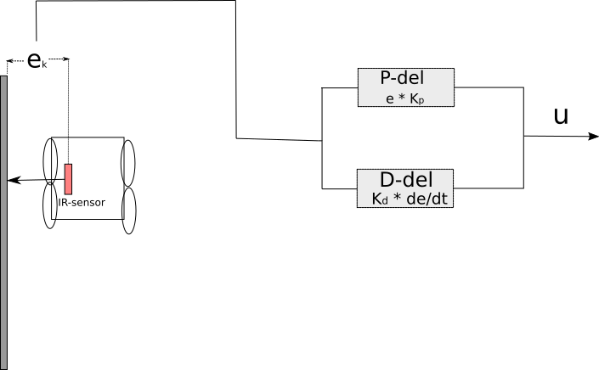
Reglering
Vid färd framåt
Reglering med avstånd från sidovägg
Kräver endast en IR-avståndssensor per sida
PD-reglering
Proportionell förändring (P)
Derivatan (D)
Använder gyro då ingen vägg synlig
Ökar och minskar hastighet samtidigt
Vid rotering
Riktvärde på sammanlagd rotation
Återställning innan sväng
Om möjligt, ställ in korrekt avstånd innan rotation
Notes:
Filip

Slide 18
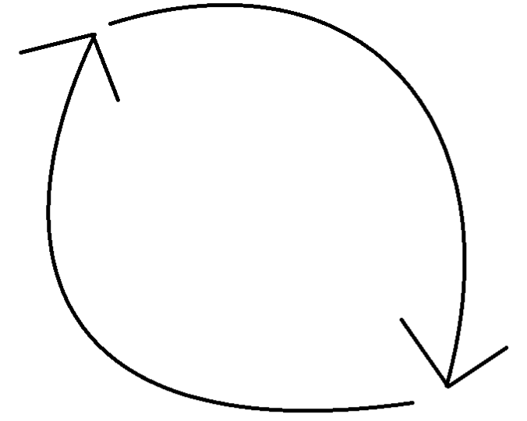
Hur svänger roboten?
Gyrons inverkan
Räkna ut vinkeln med hjälp av Riemannsummor
Svängproblemet
Slirar
Svaga motorer
Minimera svängproblemet
Full gas + sakta ned innan stop
Motverkar att motorerna ej klarar av att svänga
Slira så lite som möjligt
Notes:
Mikael

Slide 19
Varför oss?

Slide 20
Varför oss?
Vi är effektiva
Levererar i god tid
Nöjer oss inte med lagom
Har god kommunikation m. beställare & handledare
Har god samarbetsförmåga i gruppen
Levererar bra och tydlig dokumentation
Notes:
Felix

Slide 21
Frågor?

Slide 22
Tack för oss!

